Slide 1


DUM - Digitální Učební Materiál
Tento projekt je spolufinancován Evropským sociálním fondem a státním rozpočtem České republiky.
Registrační číslo: CZ.1.07/1.5.00/34.1012
Šablona: III/2 Sada: A5_37
Datum ověření ve výuce: 23. 5. 2014 Třída: 1/2A

Slide 2
DUM - Digitální Učební Materiál
Obor vzdělání: Strojírenské práce
Předmět: Tělesná výchova
Ročník: 1.
Klíčová slova: Turistický kurz
Jméno autora (vč. titulu): Mgr. Radovan Velc
Škola: Střední odborné učiliště, Lišov
tř. 5. května 3
373 72 Lišov
IČO: 75050111 REDIZO: 651023599

Slide 3
Ohniště

Slide 4
Ohniště
Ohniště v přírodě – vždy rozmyslet:
  K jakému účelu oheň bude sloužit
  Na jakém místě ho budeme dělat
  Jaké kameny máme k dispozici na jeho ohraničení (pozor na mokré kameny)

Slide 5
Pyramida
Základní typ ohniště
Vhodný pro ohřátí i vaření
Skládáme dřevo do tvaru kužele
Uvnitř tenké klacky, venku širší

Slide 6
Mřížový oheň
Vhodný na vaření
Dvě široká polena
Na ně napříč tenké klacky
Vznikne rošt, ne kterém lze vařit
Mezi rošty je potřeba nechat dostatek místa

Slide 7
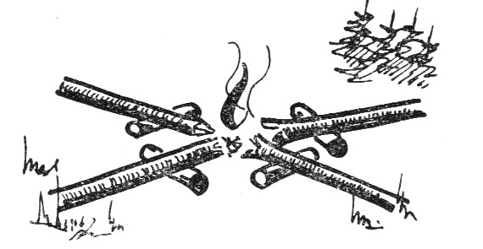
Hvězdicový oheň
Jednoduchý oheň
Polena přiložíme konci k sobě do tvaru kříže či hvězdice
Oheň lze rychle uhasit odtažením polen od středu (a jejich případným zabodnutím do země)
Dříve používáno indiány (právě pro možnost rychlého zhasnutí)

Slide 8
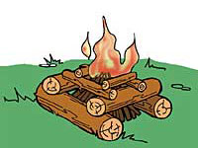
Pagoda
Spíše slavnostní oheň
Dvě polena, na ně napříč další a tak dále
Dole široká polena, směrem nahoru tenčí
Hoři odshora, málo kouří
Lze kombinovat s jinými typy ohňů

Slide 9
Foukání, přikládání
Vždy foukáme i zapalujeme oheň po větru
Do ohně foukáme zpočátku zlehka
Pak přidáváme na síle
Foukáme do centra žhavého

Slide 10
ZDROJE
Obrázky:
Galerie obrázků klipart sady Microsoft Office
AUTOR NEUVEDEN. petrhejna.cz [online]. [cit. 8.2.2014]. Dostupný na WWW: http://www.petrhejna.cz/c32/hvezdicovy.jpg
AUTOR NEUVEDEN. acampante.com [online]. [cit. 8.2.2014]. Dostupný na WWW: http://acampante.com/imagenes/manual/pagoda.jpg

